Slide 1
Lapuanliike
Suomalainen demokratia vaarassa

Slide 2
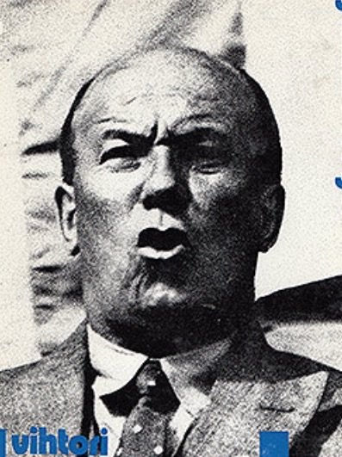
Lapuanliike
Kommunistien vastainen, äärioikeistolainen kansanliike
Alkoi Lapualta, siitä nimi
Liikkeen kannattajia otti päähän, että kommunistien sallittiin toimia, vaikka punaiset hävisivät sisällissodan
Tekivät väkivaltaisia kyydityksiä eli muilutuksia, harjoittivat väkivaltaa ja halveksivat demokratiaa
Hyökkäsivät vasemmistolaisia lehtitaloja vastaan ja särkivät painokoneita
Osa liikkeestä vaati Suomeen oikeistolaista diktatuuria ja presidentti Relanderin eroa
Liikkeen johtaja Vihtori Kosola
Suuri virhe: presidentti K. J. Ståhlbergin kyyditys

Slide 3
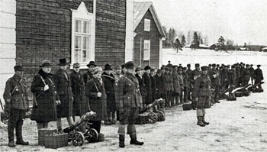
Lapuanliike
Järjesti talonpoikaismarssin 1930
12 000 maanviljelijää ja muuta liikkeen kannattajaa marssi Helsinkiin (vrt Mussolini)
Vaativat hallituksen eroa
Vaativat kommunistien toiminnan kieltäviä lakeja
Hallitus ei eronnut, mutta eduskunta laati kommunistilait
Mäntsälän kapina 1932
Lapuanliikkeen kannattajat linnoittautuivat Mäntsälään ja vaativat taas hallituksen eroa
Äärioikeiston vallankaappausyritys
Osa suojeluskunta-asuissa (sisällisodan valkoisen puolen asuissa)
Armeija saartoi lapualaiset ja uusi sisällissota oli lähellä
Svinhufvud piti radiopuheen ja vaati kapinallisia hajaantumaan
Kapinan johtomiehet vangittiin
Äärioikeisto ei onnistunut muuttamaan diktatuuriksi
Lapauanliikkeen raunioille perustettiin IKL (Isänmaallinen kansanliike)

